Slide 1


Әл-Фараби атындағы Қазақ Ұлттық Университеті
Биология және биотехнология факультеті
6-дәріс
Жасқа байланысты биологиялық ырғақтың өзгерісі.

Slide 2

Биологиялық ырғақ
Қазіргі кезде биологиялық тербелістерді тексеретін ғылым саласын биоритмология немесе хронобиология деп атайды. Оның мақсаты- физиологиялық әрекеттердің ырғақты өзгерістерін, олардың реттелу ерекшеліктерін, организмнің бейімделу әсерленісіне маңызын, ауытқулы процестерге қатынасын зерттеу. Сонымен қатар ол тәуліктік, айлық және жылдық биологиялық оралымдарға сәйкес организмнің улы заттарға, дәрі- дәрмекке сезімталдығының өзгерісін анықтайды.

Slide 3

Биологиялық ырғақтар мен қартаю
Ғылыми анықтамалардың біріне сүйенетін болсақ, биологиялық ырғақтар организмнің өзгеріп отыратын қоршаған орта жағдайларында бейімделуі мен тірі қалуын қамтамасыз етеді. Осыдан, биологиялық ырғақтың бұзылуы барысында адамның қоршаған ортаның әртүрлі факторларына тұрақтылығы төмендеп кетеді. Организм қартаюының басты белгілерінің бірі сыртқы бұзушы әсерлерге қарсы тұру қабілетінің төмендеуі болып табылатындықтан, биоырғақтардың бұзылуы қартаю себептерінің бірі болып табыла ма деген сұрақ туындайды.

Slide 4
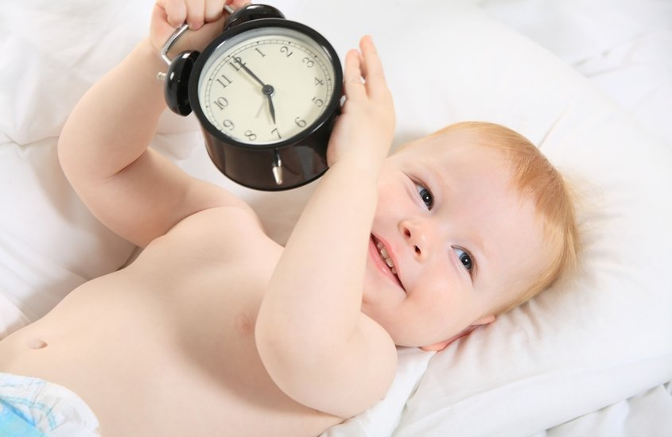
Заманауи зерттеулер көрсеткендей, адамның биологиялық ырғақтары барлық жасқа байланысты циклдарда белгілі бір өзгерістерге ұшырап отырады. Жаңа туған нәресте мен сәбилерде биологиялық ырғақ циклі өте қысқа болады. Белсенділік пен демалу фазалары әр 3-4 сағатта ауысып отырады. Одан бөлек, 6-8 жасқа дейін балаларда хронотипін анықтау мүмкін емес (яғни, бозторғай немесе үкі). Баланың есеюіне қарай биологиялық ырғақ циклдары біртіндеп ұзарып, жыныстық жетілу циклінің басына қарай тәуліктік биоырғақ сипатына ие болады. Осы уақытта, ересектік өмір ағымында биоритм сипатын анықтайтын хронотиптер қалыптасады.

Slide 5


20 жас пен 50 жас аралығындағы кезеңде адамның биологиялық ырғақтары тұрақты болады (бір қызығы, дәл осы кезеңде адам ең үлкен іскерлік және шығармашылық жетістіктерге қол жеткізеді). 50 жастан кейін адамдардың көпшілігінде биологиялық ырғақтардың құрылымы тұрақсызданып, ал хронотиптердің көріну айқындығы төмендей түседі. «үкі» типіндегі адамдарда «бозторғай» типінің белгілері пайда болады, және керісінше. Егде тартқан адамдарда биологиялық ырғақ тұрақсыздығының айқын да жағымсыз көріністерінің бірі ұйқысыздық болып табылады. Көпшілік қарт кісілерде белсенділік фазасының төмендеп, демалу фазасының ұзаруы байқалады, бұл ұйқышылдықтан көрінуі мүмкін.

Slide 6
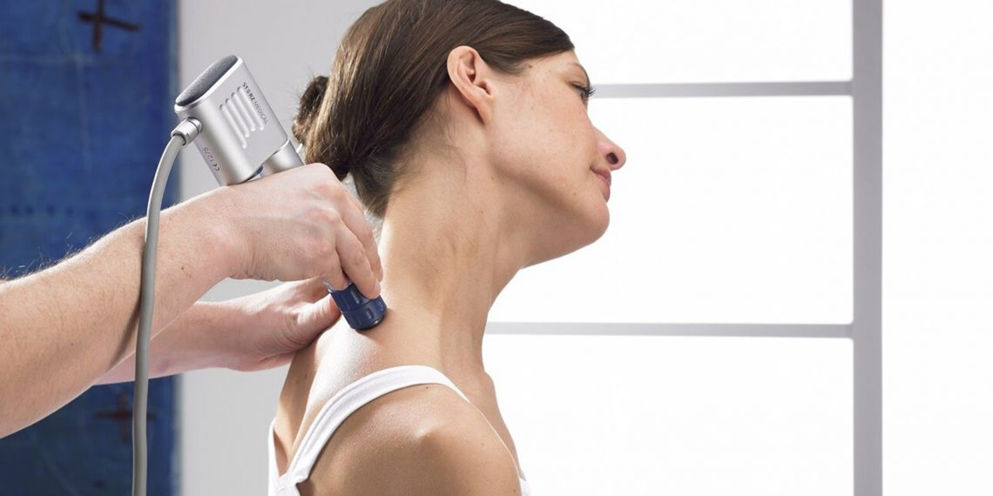
Биоритмдерді үйлесімдеу.
Заманауи хронобиологияның басты бағыттарының бірі адамның биологиялық ырғағын дұрыстау мақсатында әртүрлі әдістер мен препараттарды ойлап табу болып табылады. 30 жылдық интенсивті зерттеулер нәтижесінде әртүрлі мемлекеттердің ғалымдарымен биоритмдердің үйлесімділігіне ықпал ететін көптеген әдістер мен препараттар жасалынды. Оларды бес негізгі топқа бөлуге болады.
1. Физиотерапиялық әдістер. Физиотерапиялық құралдардың көмегімен биоритмдерді түзету , хронобиологияда 1960 жылдардың соңынан қолданылып келе жатқан ең алғашқы әдістердің бірі болып табылады. Бұл әдіс алғашында ұзақ уақыт космоста болған космонавттардың табиғи биоритмдерін қалпына келтіру үшін ойлап табылған. Қазіргі таңда, электроұйқы және жарықтерапия сияқты аппаратты процедуралар вахталық әдіспен жұмыс істейтін адамдарда биоритм бұзылыстарын түзету үшін қолданады.

Slide 7
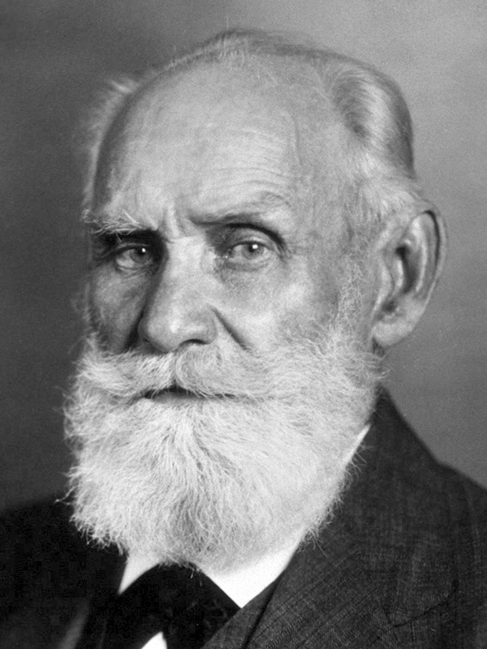

2. Мелатонин негізіндегі препараттар. Мелатонин бұл адам мен жануарлардың бас миында синтезделіп, биоритмдердің реттелуінде маңызды рөл ойнайтын ерекше гормон. Мелатонин негізіндегі препараттар ұйқысыздық пен және ұйқының басқа да бұзылыстарымен тиімді күреседі, бірақ басқа да гормональды препараттар секілді, ол да дәрігердің ғана нұсқауымен қолданылғаны жөн.
3. Павловтың аралас препараты мен оның аналогтары. Павлов препаратында теңдей пропорцияда қоздырғыш және тыныштандырғыш дәрілер біріктірілген. Мұндай үйлесім, жүйке процесстерін тұрақтандыруға және ұйқы мен сергектік биоритмдерін қалпына келтіруге көмектеседі.

Slide 8

4. Хронобиотиктер негізіндегі препараттар. Хронобиотиктер бұл биологиялық ырғақтың әртүрлі фазаларын реттеп отыратын ерекше өсімдіктекті заттар. Олар кейбір тағамдық және дәрілік өсімдіктерден анықталған. Сонымен қоса, биоритмнің белсенді фазасын реттейтін және демалу мен қалпына келу фазаларын ұзартатын тыныштандыратын хронобиотиктер де бар.

Slide 9
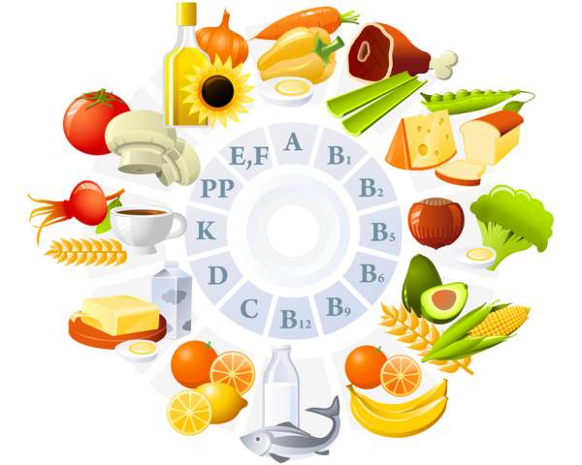
5. Витамин, микроэлементтер және хронобиотиктер негізіндегі препараттар. Берілген препараттар хронобиологиялық препараттардың ең соңғы моделі болып табылады. Олардың жасалуы әртүрлі өсімдіктекті хронобиотиктарды интенсивті зерттеуінің арқасында мүмкін болды. Сонымен қоса, хронобиотиктердің көпшілігі синтезделген немесе таза күйінде бөлініп алған жағдайда өзінің биоритмологиялық белсенділігін жоғалтатыны анықталды. Белгілі болғандай, белгілі хронобиотиктердің көпшілігі өзінің белсенділігін тек витаминдердің, витамин тәріздес заттардың және микроэлементтердің қатысында көрсететіні анықталды. Витаминдер мен микроэлементтер жеке биоритмологиялық белсенділікке ие екені анықталды. Осылайша, өсімдікті хронобиотиктері бар витаминді минералды кешендер ойлап табылды.

Slide 10
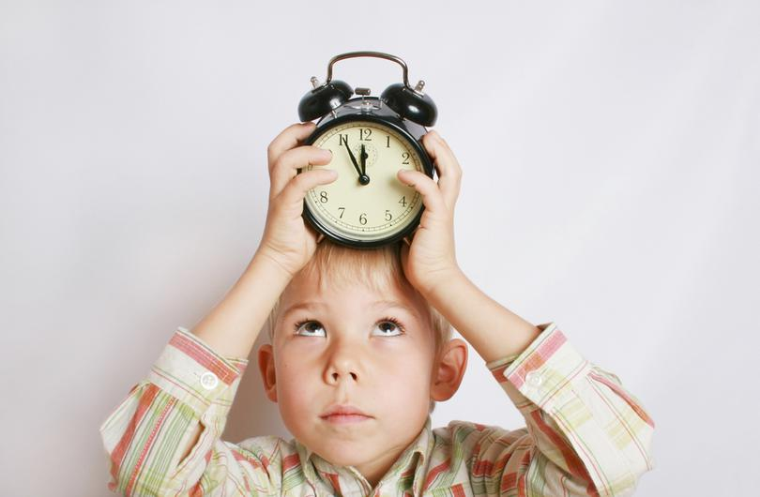
Жасқа сай биоритмология
Тәуліктік биоритмдердің көрініс беруі жаңа туған сәбиде дайын және аяқталған күйде болмайды, ол онтогенезде қалыптасады. Жаңа туған сәбиде дене температурасын өлшеу барысында таңертеңгі, күндізгі және кешкі температура көрсеткіштерінде айырмашылық байқалмайды. Мұндай айырмашылық өмірінің екінші айында байқалады. Олар кейіннен кешкі уақытта температураның төмендеуі есебінен айқын бола түседі. Биоритмдер тіршіліктің бірінші аптасынан ақ байқала бастайды, олар тіпті ұрықта да болады, бірақ олардың көрініс беруі біртіндеп жүзеге асады. Ересек адамдардағыдай биоритмдер қатары мектеп жасында ғана байқала бастайды.

Slide 11
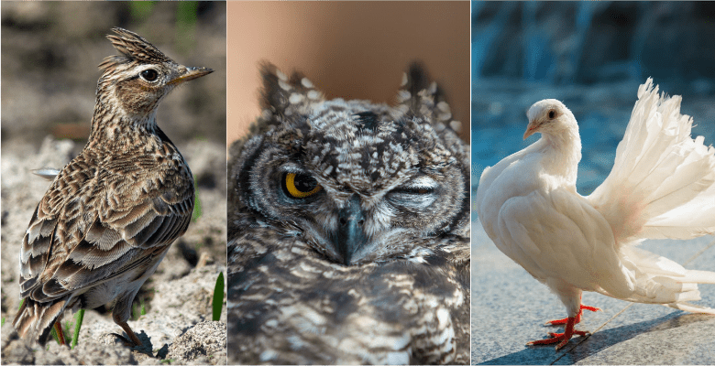
Ерте мектепалды жасында үкі, бозторғай топтарына бөліну басталады. Бір тәулік барысында баланың мінез құлық динамикасын анализдеп, биоритмологиялық портретін жеткілікті дәрежеде дәлдікпен сипаттауға болады, кейіннен күн тәртібі мен тәрбиелеу процесіне тиісті түзетулер енгізуге болады. Циклділіктің көрінуі мен денсаулық жағдайы арасында тікелей тәуелділік бар. Денсаулық жағдайындағы ең алғашқы ауытқулар биоритмдердің бұзылуынан көрінеді. Кенеттен қалыпты режимнің бұзылуы кезінде, әсіресе ұйқының бұзылуынан аурулық жағдайлар туындайды. Балаларда ол эмоционалды реакциялардан көрініс береді: тамақтан бас тарту, жоғары дәрежедегі тітіркенгіштік, шаршау. Дәл осындай реакциялар, балабақшаға демалыстан келген балаларда байқалады. Белгілі физиолог И.П.Павлов режим негізін динамикалық стереотип құрайды деген, яғни, тұрақты қайталанып отыратын қызмет, бірақ, инертті емес, динамикалық өзгеріп отыратын.

Slide 12
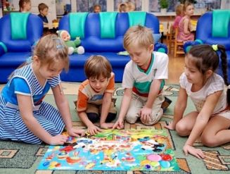
Балабақшадағы баланың бірінші күнінен бастап, яғни, күзден жазға дейін кестемен жұмыс істейді. Бұл режим тұрақты және онымен қоса сыртқы әлеуметтік және биологиялық ортаның өзгеріп отыратын жағдайына бейімділігін тұрақты қамтамасыз ету үшін динамикалық та болуы керек.
Сонымен, режимдік процесстердің циклділігінің болуы және баланың биоритмологиялық портретінің ерекшеліктерімен оның қатынасының болуы физиологиялық және басқа да процесстердің дамуына қажетті жағдай болып табылады. Жалпылама режимді балалардың тұлғалық типологиялық ерекшеліктерімен сәйкестендіру керек.

Slide 13
Мектепалды балалардың күн тәртібі қалай болады?
Балабақшада тәрбиеленетін мектепалды жасындағы балалар (3-4 жас) мен үй жағдайында тәрбиеленетін осы жастағы балалардың күн тәртібі бірдей. Бірақ бұл күн тәртібін баланың биоритмологиялық портретіне сүйеніп өзгертуге болады. Мұны қалай жасайды?
2-3 күн ішінде баланың қалыпты мінезіне анализ жасау.
күндізгі ұйқының ерекшелігіне назар аударған маңызды. Нәтижесінде, көптеген психологиялық және басқа да қасиеттердің уақытқа динамикасын бекітуге болады, олардың арасынан баланың жұмыс қабілеттілігі мен эмоционалды көңіл күйін бөліп алу керек. Жоғары жұмыс қабілеттілігі мен түске дейінгі жақсы көңіл күй бозторғайларға тән. Күннің екінші жартысында көрініс беретін сол қасиеттер үкі типті балаларға тән. Аритмиктерде бұл қасиеттер күні бойы өзгермейді, жоғары немесе төменгі деңгейде қалып отырады. Тұлғалық биоритмологиялық ерекшеліктерді кез келген тәрбиелік іс шараны жүзеге асыруда ескерген жөн. Әсіресе, бұл сабаққа қатысты. Сабақ өткізудің басты биоритмологиялық принципі неде болуы мүмкін? Ең алдымен, күннің уақытына және сәйкес биоритмдердің көрініс беруіне байланысты ақыл ой және эмоционалды жүктеме деңгейін реттеп отыру қажет.

Slide 14
Қартаю
Қартаю – биологиялық процесс; белгілі бір жасқа жеткеннен кейінгі организмнің мүмкіншіліктерінің үдемелі төмендеуі. Қартаю кезінде тіннің серпімді талшықтарының және су мөлшерінің азаюынан тері жұқарып, қатпарланып әжім пайда бола бастайды. Бұл кезде шаш ағарып, сирейді, көздің көруі, құлақ естуі нашарлайды, тіс түсе бастайды. Қартаюдың бір көрінісі ретінде организмде дәнекер тіндердің өзгеруін келтіруге болды. Осыдан өкпеде, бауырда, жүректе, т.б. ішкі органдарда олардың атқаратын жұмысының бұзылуына әкелетін беріштенулер дамиды. Дәнекер тіндерінің өзгерістерінен қарттарда жара мен сүйек сынықтарының бітуі жастарға қарағанда баяу жүреді. Қартаю кезінде адамның жүйке жүйесінде, ішкі секреция бездерінде, иммундық, жүрек-қан тамырлар жүйелерінде елеулі өзгерістер байқалады. Жүйке жүйесінің өзгерістерінен шартты және шартсыз рефлекстер әлсірейді, есте сақтау қабілеті бұзылады. Қарт адамдарда жыныс, қалқанша, ұйқы бездерінің, гипофиздің, бүйрек үсті бездерінің, айырша бездің гормон өндіру қабілеттілігі төмендейді. Қартаю кезінде жүректің жиырылу күші кемиді, қан айналу көлемі азаяды. Шеткі тіндердегі қан қылтамырларының (капиллярлары) қабырғалары қалыңдап кетуінен газ алмасу процесі бұзылады. Бұл гипоксия ауруының дамуына әкеледі.

Slide 15
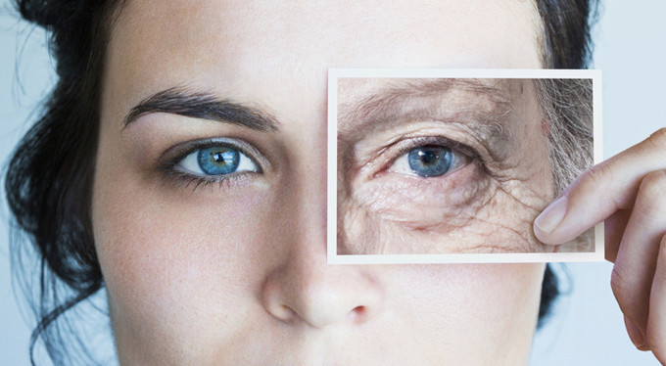
Ағзаның қартаю құбылыстары және геронтология мәселелері
Қартаю барлық тірі ағзаларға тән жалпы биологиялық құбылыс болып саналады. Қартаю — онтогенез қорытындысы, ағзада ерекше құрылымдық, қызметтік және биохимиялық өзгерістердің пайда болуымен сипатталатын құбылыс.
Қартаю проблемаларын зерттейтін ғылымды герантология (гр. geron — шал) деп атайды. Герантология қартаю құбылысының негізгі зандылықтарын молекулалық және жасушалық деңгейден бастап тұтас ағза деңгейінде анықтайды, оның даму ерекшеліктерін, емдеу және аурудың алдын алу проблемаларын зерттейді.

Slide 16
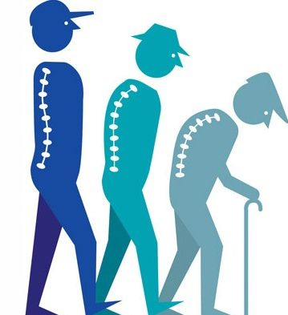
Қартаю және үзақ өмір сүру мәселелері барлық уақытта ғалымдарды ойландырып келген мәселе. Ол әсіресе XX ғасырда халық құрамында терең демографиялық өзгерістердің белең алуына байланысты ерекше мәнге ие болып отыр, себебі көптеген экономикалық дамыған елдерде кәрі адамдар саны өсуде. Геронтологияның міндеті тек қана адам өмірін ұзарту емес, сол сияқты, кәрі адамдардың қоғамдық өмірге және еңбек катынастарына белсенді араласуына көмектесу, яғни олардың белсенді және толыкқанды өмір сүру мүмкіншіліктерін ұзарту болып табылады.

Slide 17
Қартаюдың морфофизиологиялық сипаттамасы
Қартаю — жастық өзгерістердің заңды құбылысы болып табылады. Қартаю құбылыстары ертеден басталады және ағзаның кызмет ету мүмкіншілігін бірте -бірте қысқартады.
Ағза денесінде қартаю белгілері әр түрлі құрылым деңгейлерде байқалады: молекулалық, жасушалық, ұлпалық, жүйелік және ағзалық.
Қартаю кезеңінде адам ағзасының барлық мүшелері мен мүшелер жүйесінде айтарлықтай өзгерістер байқалады.
Ағзалық деңгейде қартаю өзгерістері алдымен сыртқы белгілерден байқалады: дене пішіні, отыруы өзгереді, дене келемі азаяды, шаштары ағарады, түседі; терінің созылғыштық қасиеті жойылып, әжімдер пайда болады. Ағзаның көру және есту қабілеті нашарлайды, есте сақтауы төмендейді.

Slide 18
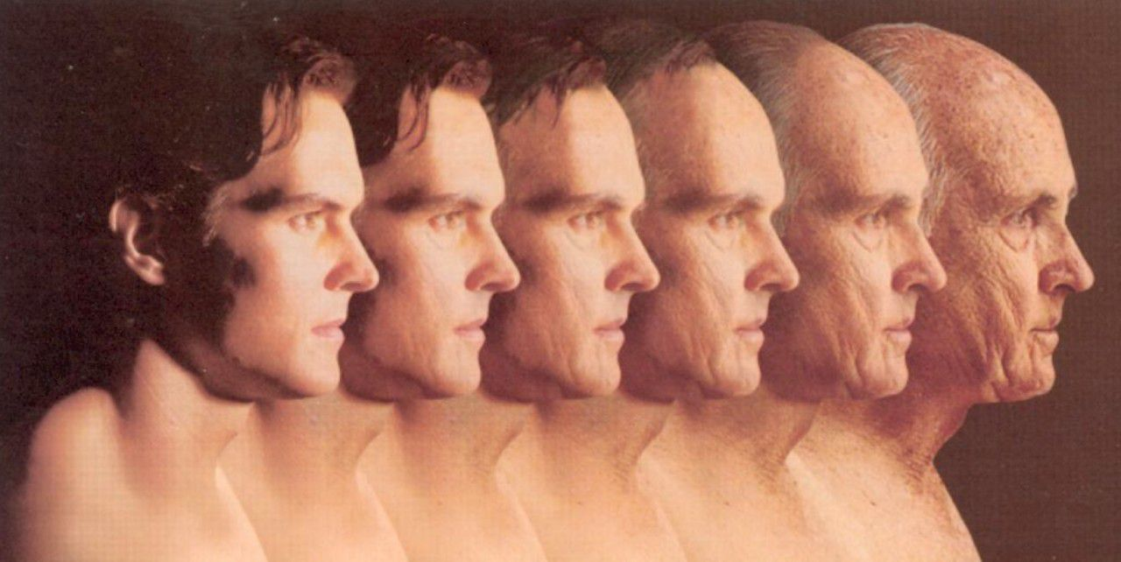
50 жастан кейін адам терісінде тұрақты өзгерістер — тыртықтар, меңдер, сүйелдер, әжімдер пайда болады. Бұның негізгі себебі осы кезде тері асты май қабаты бірте-бірте жұқарып жойылады. Бұл терінің құрғақтануына, оның иілімділігінің төмендеуіне алып келеді.

Slide 19
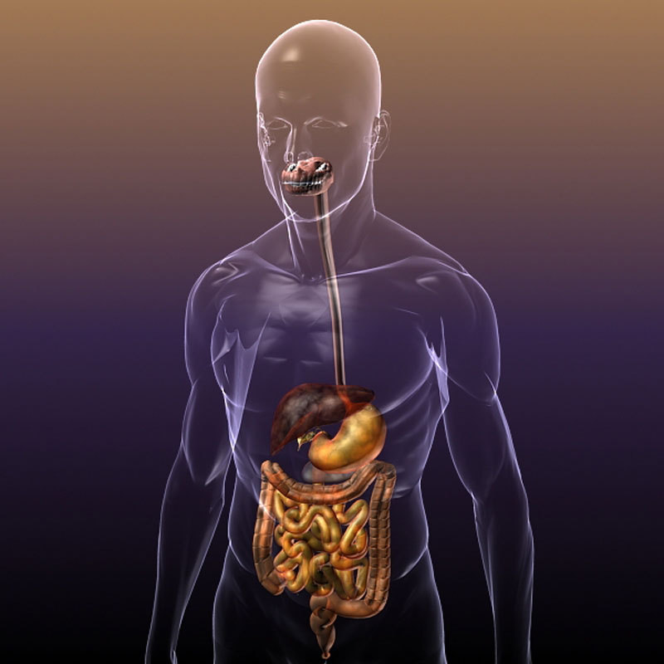
Ас қорыту жүйесінде мынадай өзгерістер байқалады
Тістер босап, қаусап түсе бастайды, ас қорыту сөлдерінің бөлінуі азаяды. 40 жастан өткеннен кейін артерия қан қысымы жоғарылайды, қан тамырлар қабырғасына холестерин сіңіп жинақталып,
оның иілімділігі төмендейді. Кәрілік кезенде бүйректің фильтрациялау қарқыны азаяды. 40 жастан өткеннен кейін өкпенің тіршілік сыйымдылығы азаяды. Бұлшықеттер босап, оның тіршілік күші төмендейді, осының нәтижесінде адам тез шаршайтын болады.

Slide 20
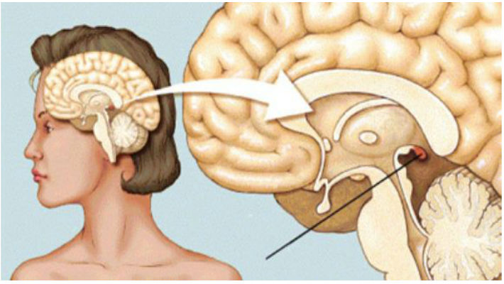
Ішкі секреция бездерінің қызметіңде де айтарлықтай өзгерістер байқалады — кейбір бездердің қызметі төмендеп, гормондарды аз мөлшерде бөліп шығарады, мысалы жыныс бездері, қалқанша безі, бүйрек үсті безі т.с.с, ал кейбіреулерінің қызметі керісінше жоғарылайды, мысалы гипофиз. Жас ұлғайған сайын ағзаның иммундық реакциясы өзгереді, гуморальдық және жасушалық иммунитет төмендейді. Жүйке жасушаларының көбейе алмайтындығын ескерсек, жас ұлғайған сайын олардың саны бірте-бірте азаятындығы өздігінен-ақ түсінікті. Мысалы, 100 жылда мысықтың нейрондар саны 25 пайызға кеміген. Кәрілік сатыда адамдардың барлық сезім мүшелерінің қызметтері төмендейді.

Slide 21
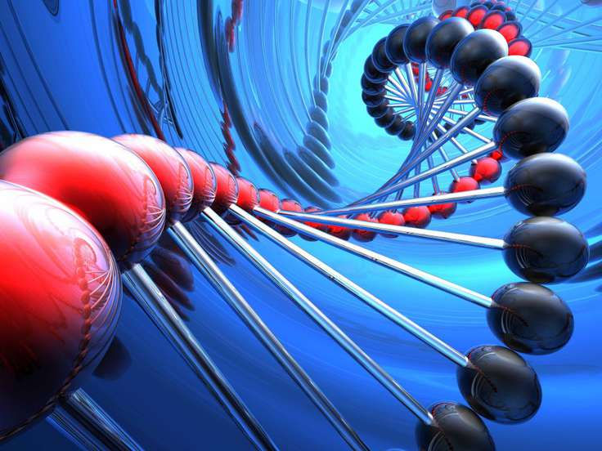
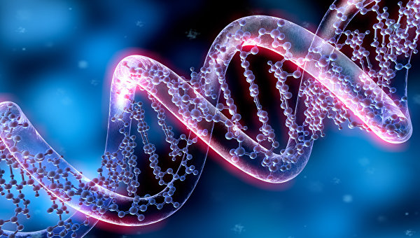
Ағзаның қартаю кезінде тұқым қуалаушылық аппараттың құрылысында да, қызметінде де өзгерістер болатыны анықталды. Мысалы, РНҚ, ДНҚ мөлшері азаяды, хроматин ақуызының физикалық-химиялық қасиеттері өзгереді, гистоңды ақуыздардың ДНҚ молекуласымен байланысы қатая түседі, ал бұл көптеген геңдерді активсіз күйге көшіреді, себебі олар транскрипциялана алмайды. Жасушалардың негізгі молекулалық генетикалық механизмдері — транскрипция, трансляция, ДНҚ репликациясы және репарациясы бұзылады.

Slide 22
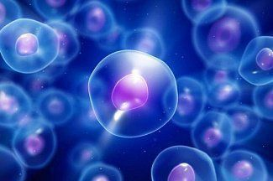
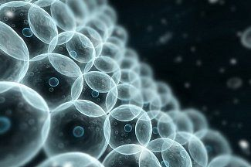
Қартаю кезінде жасушалық деңгейдегі өзгерістер ішінен цитоплазмада судың азаюын,оның иондарды тасымалдау белсенділігінің өзгеруін атауға болады. Эндоплазмалық тор құрылысы өзгереді.
Ағзаның ескі жасушаларында бірқатар ферменттердің белсенділігі азаяды, цитоплазмада бос радикалдар жинақталады, осының салдарынан ассимиляция диссимиляция шығындарын толық өтей алмайды.
Ұзақ уақыт бойына герантологияда мынадай пікір айтылып келген: қартаю кезінде ағза қызметінің кері дамуы, яғни инволюциясы байқалады.

Slide 23
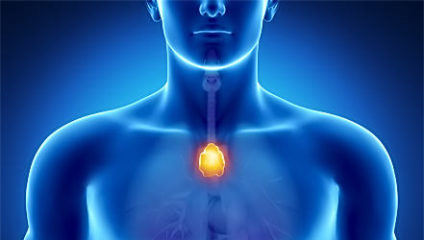
Сол сияқты барлық мүшелер бірдей өзгермейді, айталық бір мүшенің қызметі кәрілік сатысында төмендесе, екінші біреулерінің қызметі керісінше жоғарылайды, үшіншілерінің қызмет белсенділігі айтарлықтай өзгермейді. Мысалы, бірінші типке жүректің жиырылуын, гормондардың белсеңділігін, ішкі секреция бездерінің (қалқанша без, жыныс бездері) қызметін, көру, есту т.б.; екінші типке гипофиз қызметін, қандағы холестерин деңгейін, жасушалардың гуморальдық және химиялық факторларға сезімталдығын т.б.; үшінші типке қандағы қант деңгейін, эритроциттер мен лейкоциттер санын, гемоглобин мөлшерін т.б. жатқызуға болады.
Ағзаның әр түрлі мүшелері мен мүшелер жүйесінде жастық өзгерістер онтогенездің әр түрлі кезендерінде бір мезгілде байқалмайды — оны гетерохрониялық қабілеті деп атайды. Мысалы, тимустың семуі 13—15 жаста басталса, аналық бездің қызметінің тоқталуы 48-52 жаста байқалады.

Slide 24
Жастық өзгерістер бір мүшенің әр тұрлі құрамдық бөлімдерінде бірдей бола бермейді, мысалы мидың әр түрлі бөлімдерінде қартаю құбылыстары бірдей болмайды — оны гетеротопия құбылысы деп атайды.
Жастық өзгерістер бір жүйеде ерте пайда болып, жай дамыса (мысалы сүйек ұлпасы), екінші біреулерінде кештеу байқалып, тез дамып кейінірек алға шығады (мысалы орталық жүйке жүйесі). Жастық өзгерістердің пайда болуы тек күнтізбелік жасқа ғана байланысты емес, ол бірқатар факторларға, оның ішінде әлеуметтік факторларға да байланысты. Биологиялық жасты анықтау үшін әр түрлі тесттік жүйелер пайдаланылады: артерия қысымы, қан холестеринінің мөлшері, өкпенің тіршілік сыйымдылығы, бүлшықет күші т.б. Ерте кездердегі герантологтердің пікірінше (Пархон) қартаю — емдеуге болатын ауру. Бірақ қартаю — ауру емес, ол онтогенездің занды нәтижесі екенін естен шығармауымыз қажет. Ғылымның негізгі мақсаты биологиялық құбылыстарды кері қайтару емес, ол мүмкін де емес. Қартаю құбылыстарын зерттеудің негізгі мақсаты — ерте қартаюдың алдын алу, болдырмау, адамдарға физиологиялық қартаюға дейін толыққанды, белсеңді өмір сүруге мүмкіңдіктер жасау болып табылады.

Slide 25
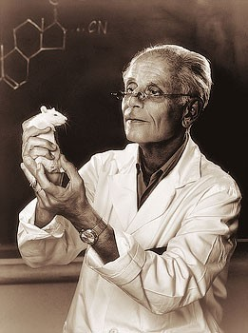
Қартаюдың негізгі теориялары
Адам ағзасының қартаю себептері туралы 300-ге жуық болжамдар айтылған. Олардың көбінің тек тарихи тұрғыдан ғана маңызы бар. Қартаю теориялары ішінен М. Рубнердің (1908) «қуаттық қартаю теориясын» атауға болады. Бұл теория бойынша әрбір ағзаның қуат қоры болады. Қуат қоры таусылса, сағаттың серіппесі босағандай, тіршілік те баяулап, дүние салуға алып келеді. Ағзаның қуат қорын жұмсауы дененің сыртқы мөлшеріне тәуелді болады, яғни ағза дене сыртына жылуды қаншалықты көп шығарса, соншалықты энергия алмасуы белсенді түрде болып, оның қоры тез таусылады жөне ондай ағзалар көп өмір сүрмейді. Ұсақ жануарлардың дене салмағына қарағанда оның үстіңгі бетінің көлемі үлкен, сондықтан да олардың тіршілік ұзақтығы қысқа болады (мысалы, егеуқұйрық 2—3 жыл, ит 20 жыл, піл 80 жыл өмір сүреді). Бірақ бұл тұжырымды барлық жануарлар үшін қолдана беруге болмайды, кейбіреулерінің тіршілік үзақтығы бұл түжырымға қайшы келеді.
М. Рубнер

Slide 26
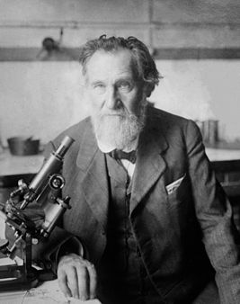
И.И. Мечниковтың интоксикациялық (улану) теориясы бойынша қартаю құбылысы тек қана биологиялық факторға — физиологиялық, патологиялық т.с.с. тәуелді болмай, сол сияқты әлеуметтік факторларға да тәуелді болады. И.И. Мечниковтың пайымдауынша ағзаның өсуімен қатар әр түрлі заттардың алмасуы, мысалы азоттың алмасуы нәтижесінде жинақталған ыдырау өнімдері — аммиак, ағзаны улайды, тоқ ішекте шіру өнімдері көптеп жинақталады. Бұл теория бойынша улы ыдырау өнімдері кейбір мүшелер мен үлпаларды көбірек улайды, мысалы бауыр, ми жасушаларын, ал дәнекер ұлпа жасушалары керісінше көбейеді. И.Й. Мечников қартаю құбылысын тек фагоцитоз ілімі негізінде түсіндірмек болды. Ол ішекте шіру құбылысын болдырмау үшін шіріту бактерияларының тіршілігіне қолайсыз орта жасау керек, сондықтан сүт өнімдерімен көбірек қоректену қажет деп айтқан.
И.И. Мечников

Slide 27
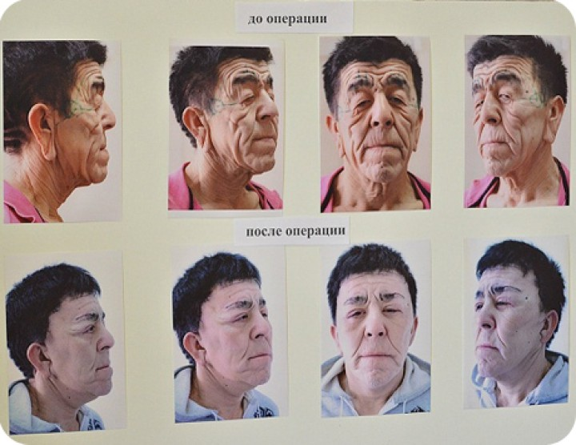
Адамдарда ерте қартаю белгісі — прогерия дейтін ауру екені белгілі. Бұл аурумен ауыратын адамдарда балалық шақтан бастап (мүмкін жыныстық жетілу шақта — 13-15 жаста) жасушаларда жедел қартаю құбылыстары байқалады.
Олардың терісінде қыртыстар пайда болып, шаштары ағарады, көздері нашар көреді, тамырлардың атеросклерозасы т.б. дамиды, яғни 20 жасқа жетпей ақ нағыз кәрі адамдарға тән қартаю құбылыстары дамиды. Тап осындай құбылыс 2001 жылы Атырау облысының тұрғыны 9—10 жастағы Нұржан атты балада байқалған.

Slide 28
Бүгінгі танда медицина мүндай генетикалық ауру белгісімен ауыратын адамдарға түбегейлі көмек көрсете алмайды, себебі оның пайда болу және даму механизмдері әлі толық анықталмаған. Дегенмен, цитологиялық және молекулалық-биологиялық зерттеулер нәтижесінде жасушаның не тұтас ағзаның тіршілік ұзақтығын «таразылап» өлшеп отыратын кейбір механизмдер анықталған. Олардың ішінен Л. Хейфлик лимитин және оған негізделген А. Оловниковтің теломерлік гипотезасын айтуға болады.

Slide 29
XX ғасырдың 70 жылдары америка дәрігері Л. Хейфлик тірі ағзалар жасушаларының санаулы рет қана бөлінетіндігіне көңіл аударған. Кейінірек әр түрлі түрлердің жасушаларының бөліну максимумы түрліше болатындығы белгілі болды және ол ағзаның тіршілік ұзақтығына тура пропорционал болатындығы анықталды. Мысалы, жүз жылға дейін өмір сүретін адамдарда (Homo sapiens) Хейфлик лимиті — 50-ге, 3 жыл өмір сүретін тышқан дарда — 15—20-ға, 175 жыл өмір сүретін галапагосс тасбақаларында — 110-ға тең.
Ерте қартаю ауру белгілері (прогерия) байқалатын адамдар жасушаларында Хейфлик лимиті 50-ден 10—15 ке дейін азайған. Ғалымдардың пікірінше жасуша бөлінген сайын оңда кейбір нәрселер біржолата жойылып не жинақталып отыра ма деген ой пайда болды.
XX ғасырдың 80 жылдары А.М.Оловников жасушалардың әрбір бөлінуінде олардың хромосомаларының ұштары — теломералар азды-көпті үзіліп қысқарып отырады, ал хромосома теломерлерінің ұзындығы минималды мөлшерге жеткенде жасуша бөлінуін тоқтатады деген болжам айтқан. Кейінірек бұл болжам тәжірибе күйінде дәлелденді.

